Slide 1
无道单词APP
开发团队：
白思雨 计算机试验班81 2186123935
孙子洪 计算机试验班71 2176112709

Slide 2
0
项目分工
1 孙子洪：逻辑、第一版后端、第一版素材整理
2 白思雨：第一版前端、第二版、报告，PPT制作

Slide 3
目录
1 需求分析
2 系统设计
3 系统测试
4 后期计划
5 系统演示

Slide 4
需求分析

Slide 5
1
需求分析-功能需求
无道单词APP是一款基于Android操作系统，具备翻译单词，记录单词本和小游戏功能的单词学习软件，主要目标用户为外语学习者或日常使用外语的人员。
基本的单词翻译功能
用户注册，单词本，根据用户使用特点向用户推送单词
小游戏功能

Slide 6
1
需求分析-非功能需求
软件质量要求：
可靠性：软件能稳定长时间运行并支持后台运行。
可用性：将翻译、单词本、小游戏三个功能分成三页，界面简洁，可随时进行切换。单词本中的单词成列显示，便于查看。翻译时如输入有误会给出相应提示，用户能直观理解
可维护性：项目存放在Devcloud上，便于成员查看、修改和整合。在设计时将软件各功能划分成各模块，便于每个模块出错时可单独处理。
安全性：APP注册时需要输入设置用户名，密码以及绑定邮箱，后续登陆时需要输入用户名和密码，保证了用户的信息安全。
环境要求：
软件适应性：Android5以上的操作系统。
软硬件资源：手机运行内存需要在200M以上，空闲存储空间在100M以上。
通信：为了使用翻译功能，手机需要有3G/4G或无线网络。

Slide 7
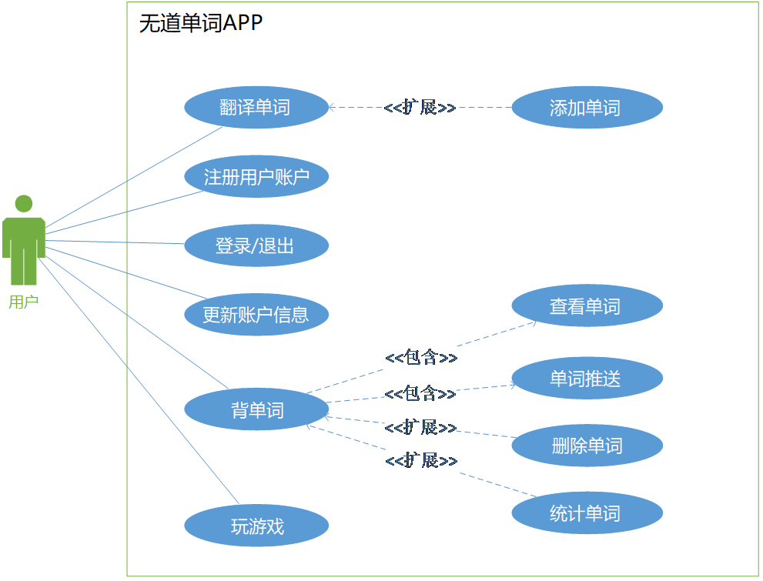
1
用例图

Slide 8
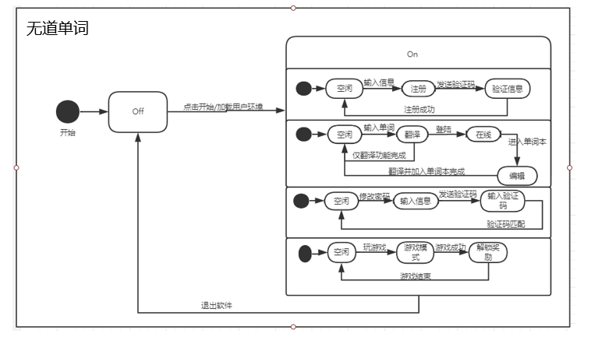
1
状态机图

Slide 9
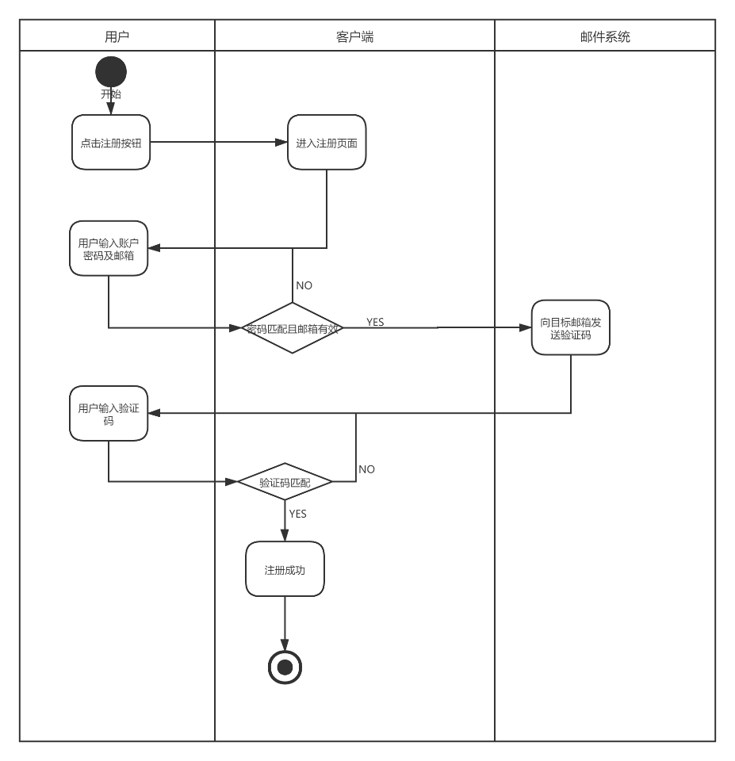
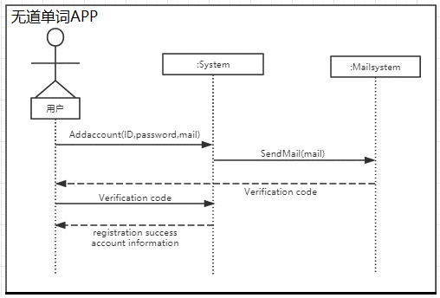
1
注册-用例活动图和系统顺序图

Slide 10
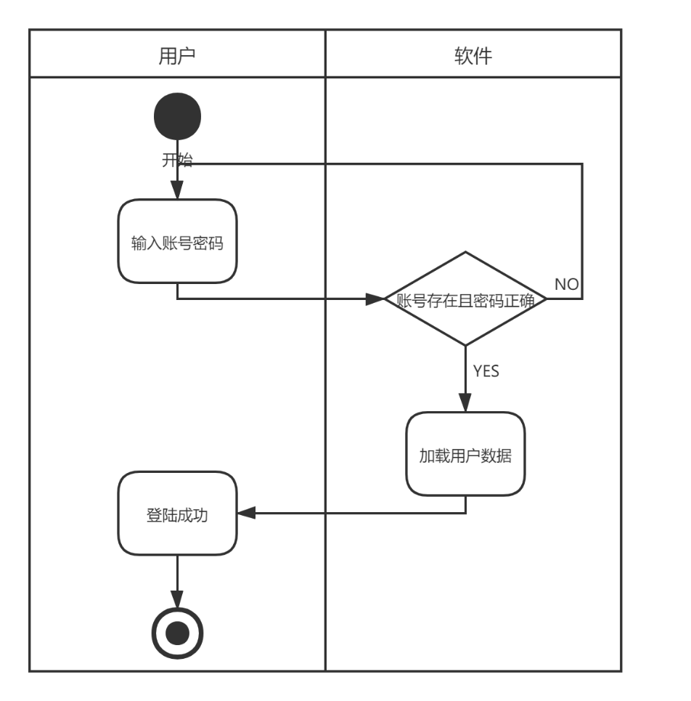
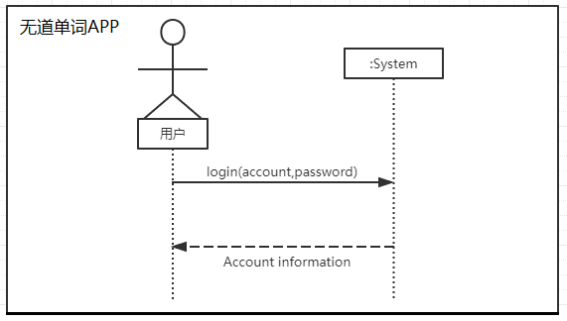
1
登陆-用例活动图和系统顺序图

Slide 11
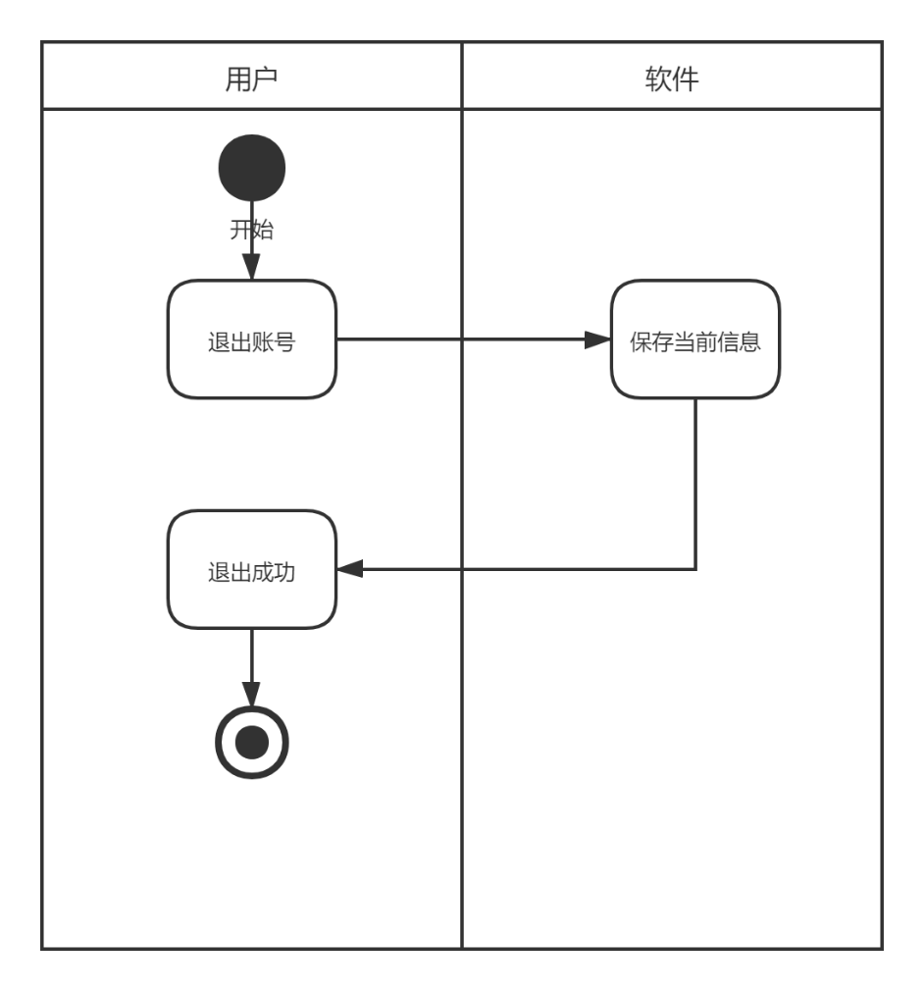
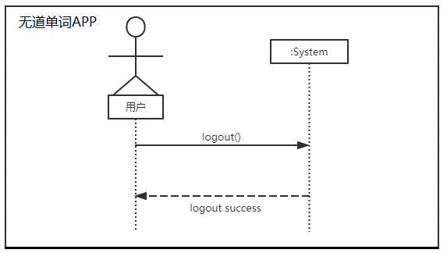
1
退出-用例活动图和系统顺序图

Slide 12
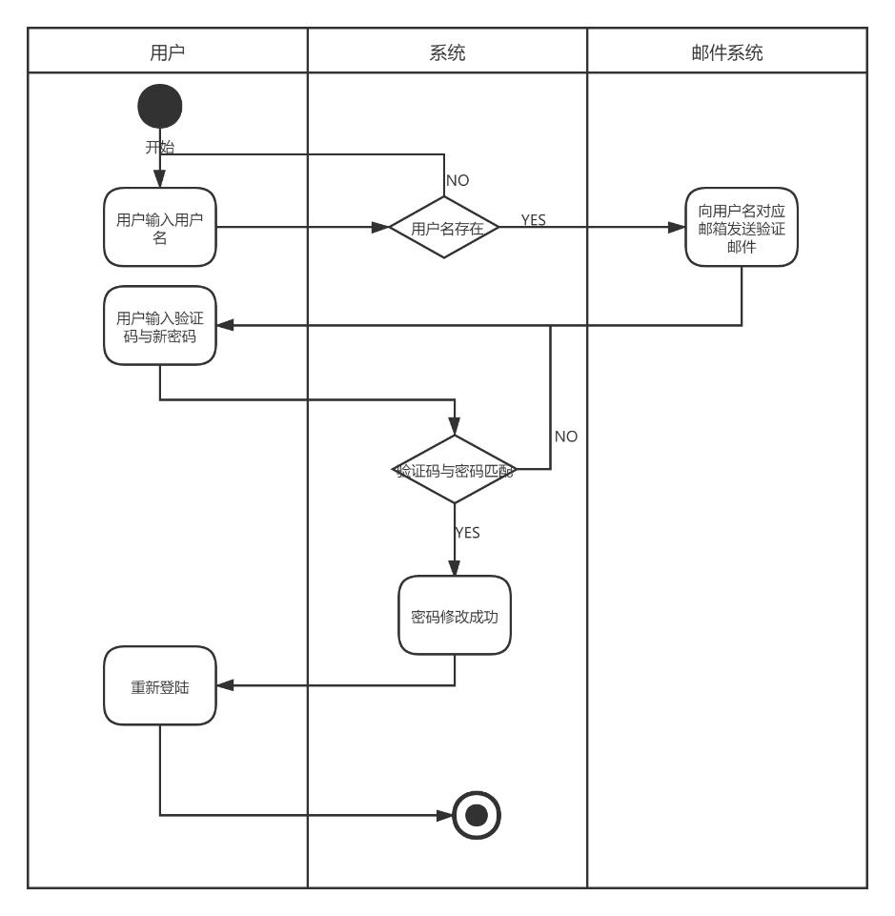
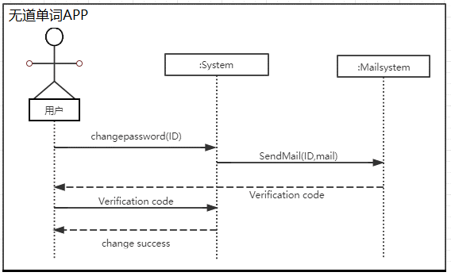
1
修改密码-用例活动图和系统顺序图

Slide 13
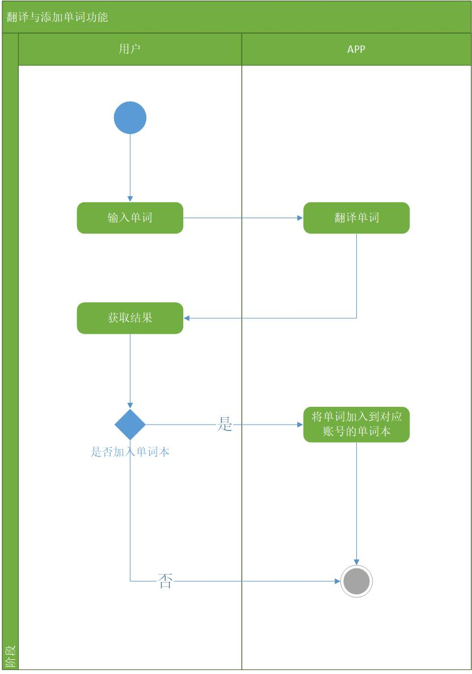
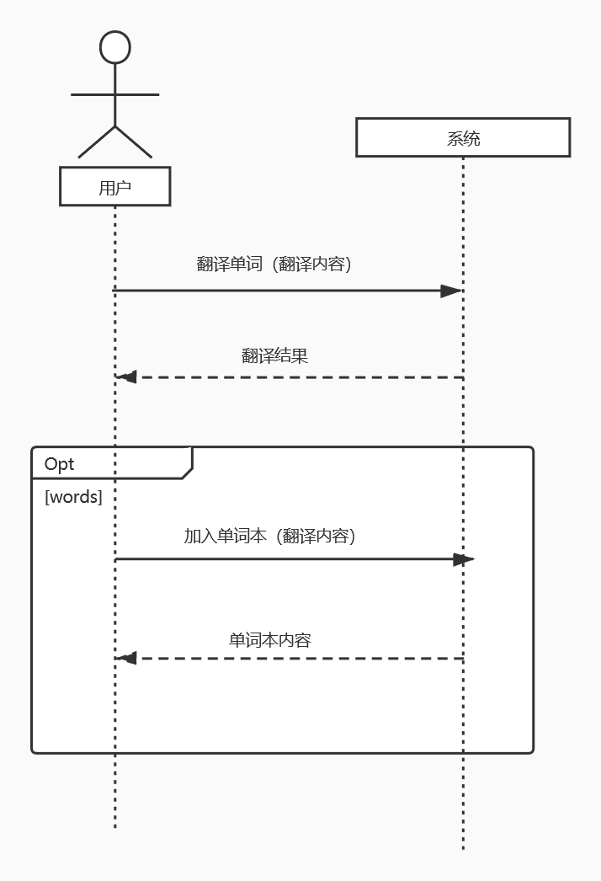
1
翻译-用例活动图和系统顺序图

Slide 14
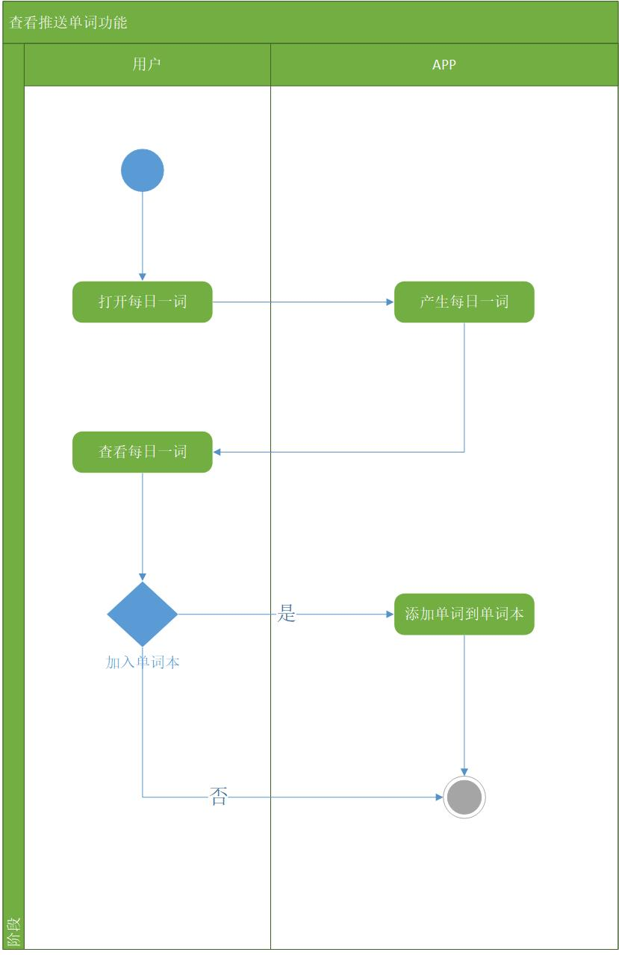
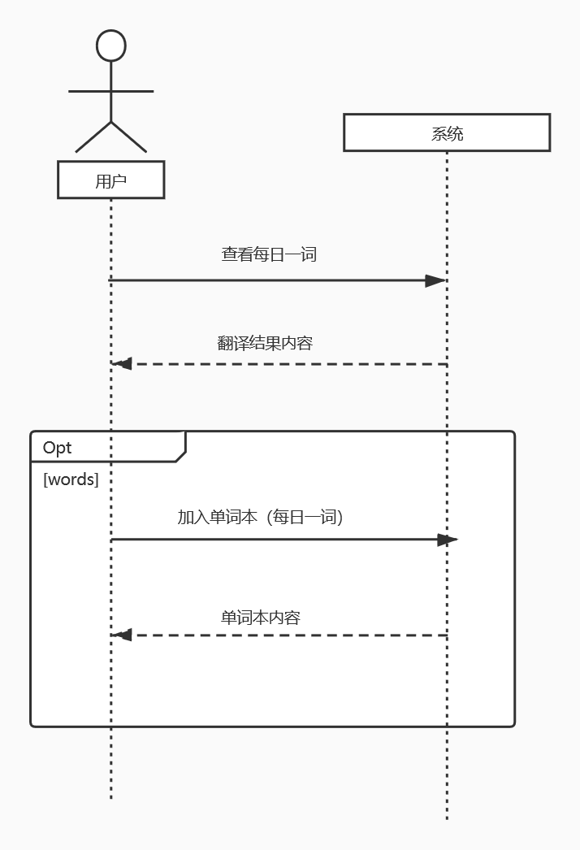
1
推送单词-用例活动图和系统顺序图

Slide 15
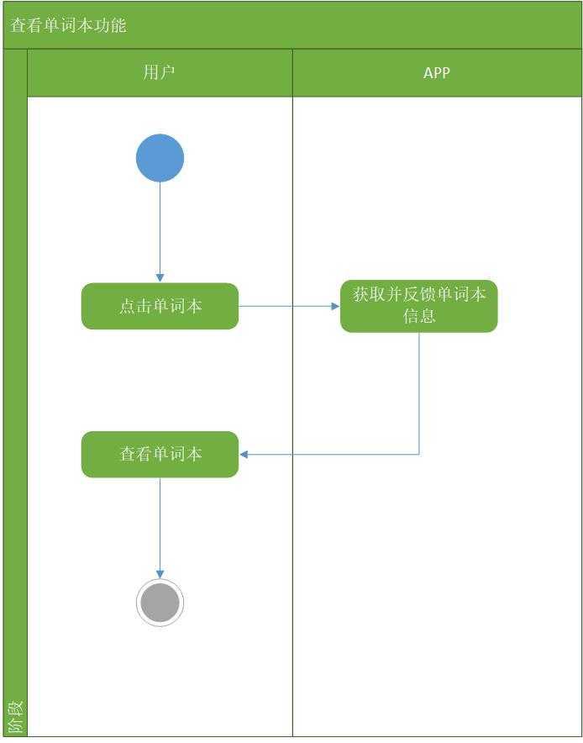
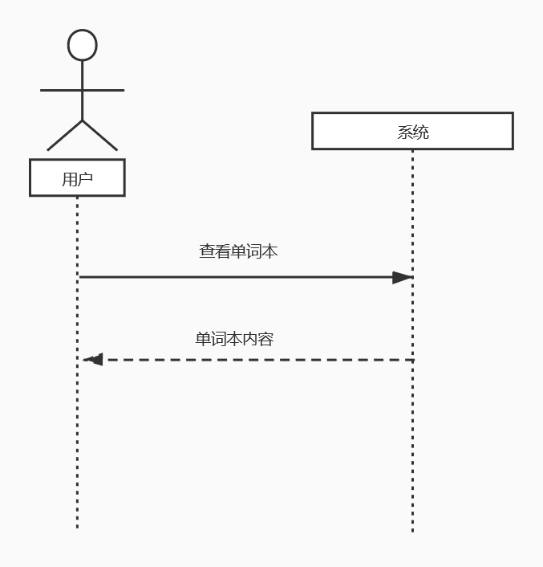
1
单词本-用例活动图和系统顺序图

Slide 16
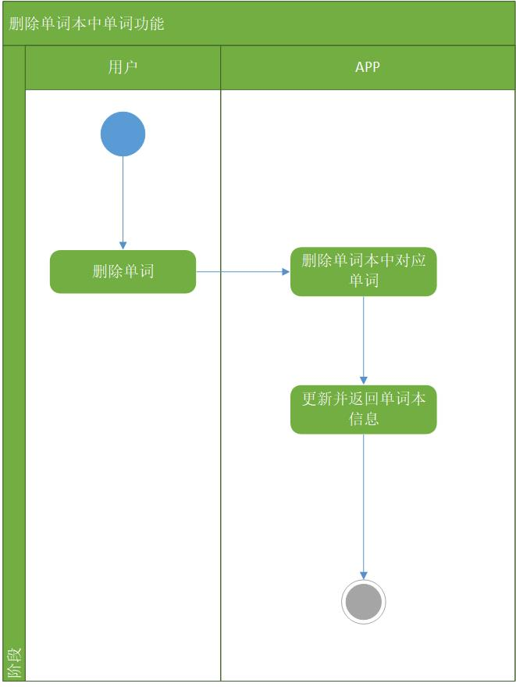
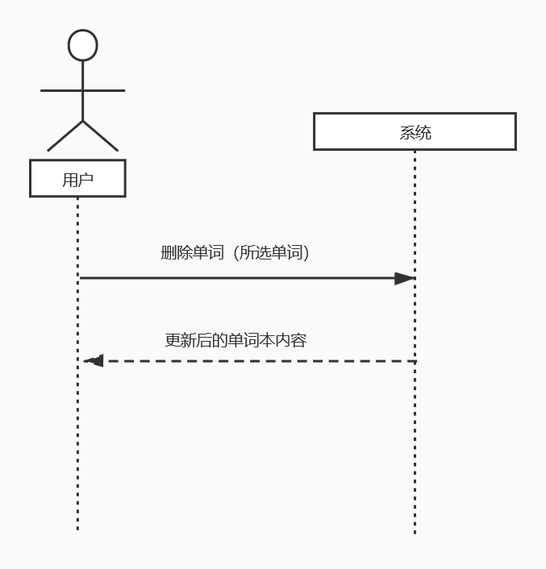
1
删除单词本单词-用例活动图和系统顺序图

Slide 17
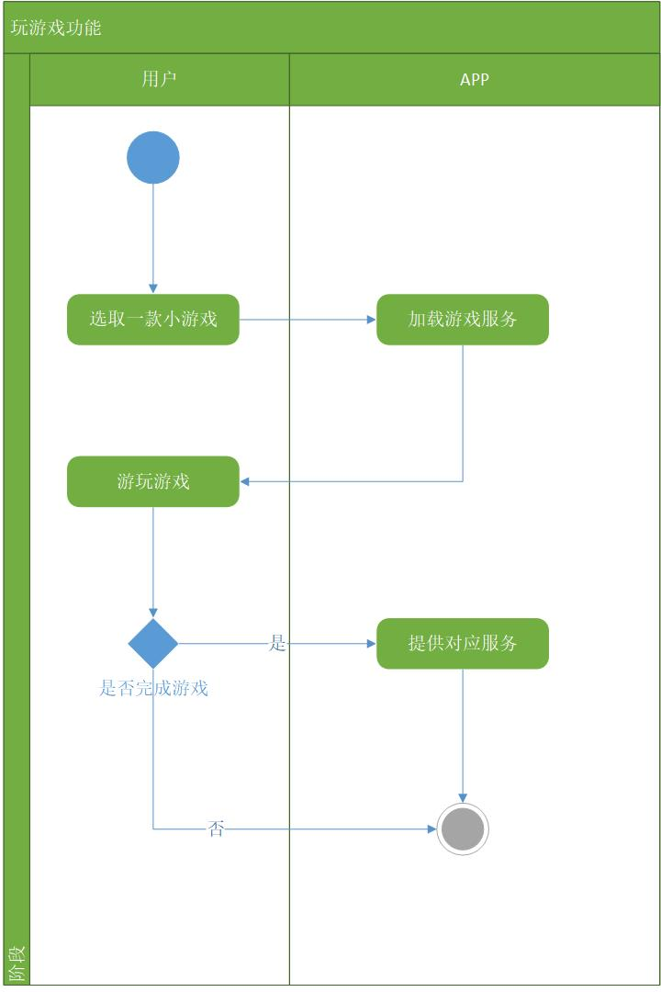
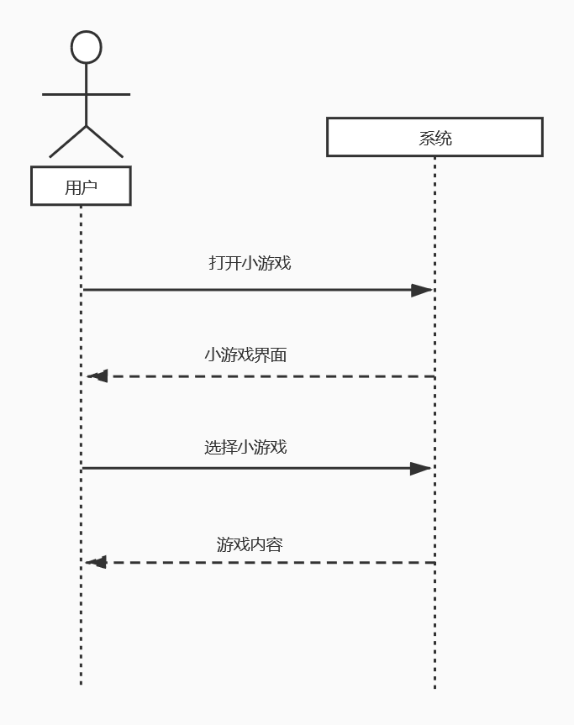
1
小游戏-用例活动图和系统顺序图

Slide 18
系统设计

Slide 19
2
子系统划分
登陆，注册，找回密码子系统
主体为Mine，同时Mine又调用RegisterFragment和ForgetPwdFragment两个类，RegisterFragment实现了注册功能，ForgetPwdFragment实现了找回密码功能。
翻译，推送单词，单词本子系统
主体为Mine，包括TranslateFragmen和MyInfoFragment两个类，TranslateFragment实现了翻译和推送单词功能，MyInfoFragment实现单词本功能。
小游戏子系统
主体为Mine，包括GameFragment，实现了猜拳小游戏。

Slide 20
2
数据库接口
使用SQLite数据库保存用户收藏的单词，包含DatabaseManager和DBHelper两个类，DatabaseManager中包含了插入数据、删除数据等方法的详细定义，DBHelper则定义了数据库的相关信息和数据的类型。
字段 | 数据类型 | 说明
Id | Int | 单词id
Username | String | 所属用户
Word | String | 单词
Translation | String | 翻译
单词表结构：
字段 | 数据类型 | 说明
Username | String | 用户名
Password | String | 用户密码
Email | String | 用户邮箱
用户表结构：

Slide 21
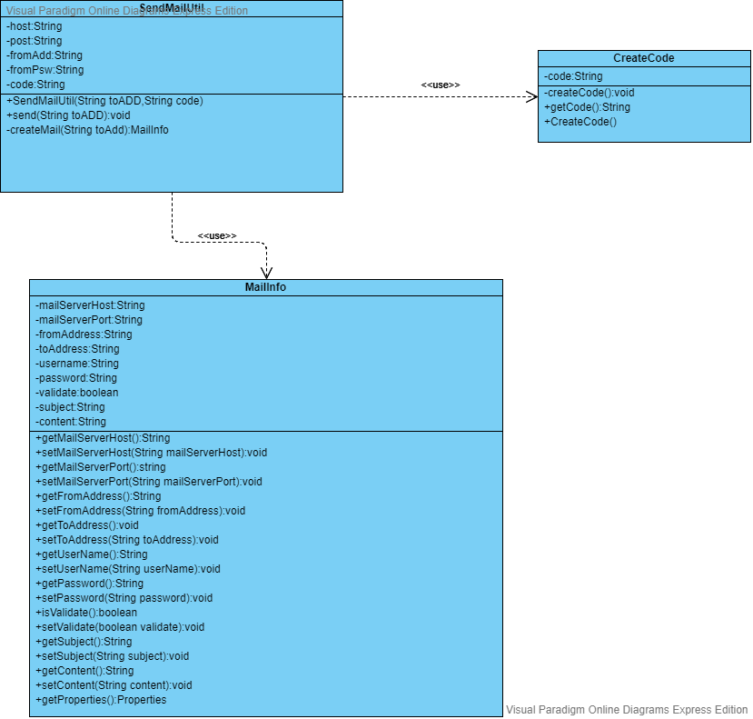
2
登陆，注册，找回密码子系统-设计类图

Slide 22
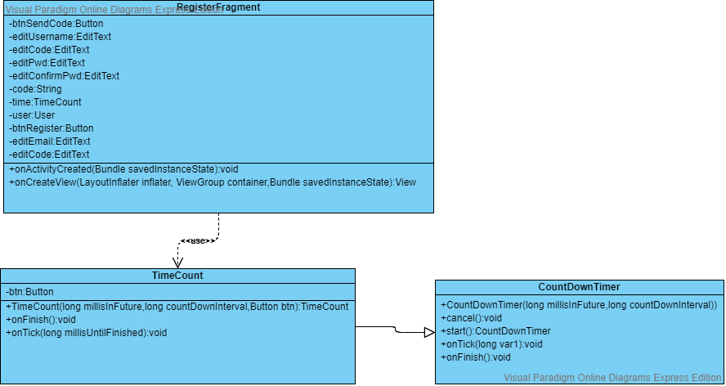
2
登陆，注册，找回密码子系统-设计类图

Slide 23
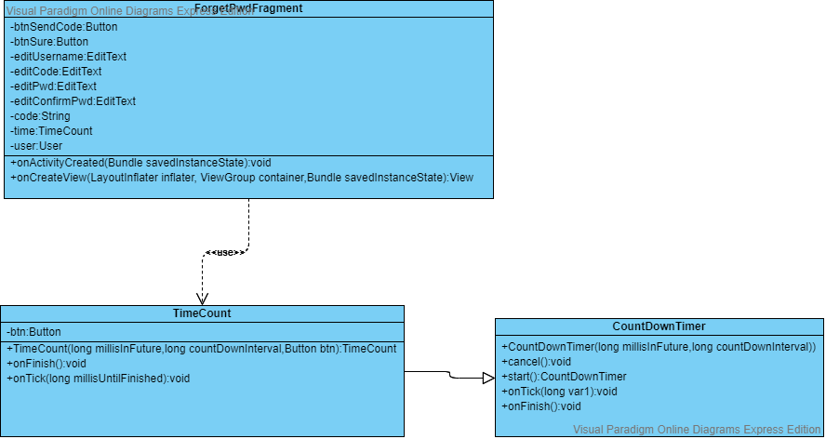
2
登陆，注册，找回密码子系统-设计类图

Slide 24
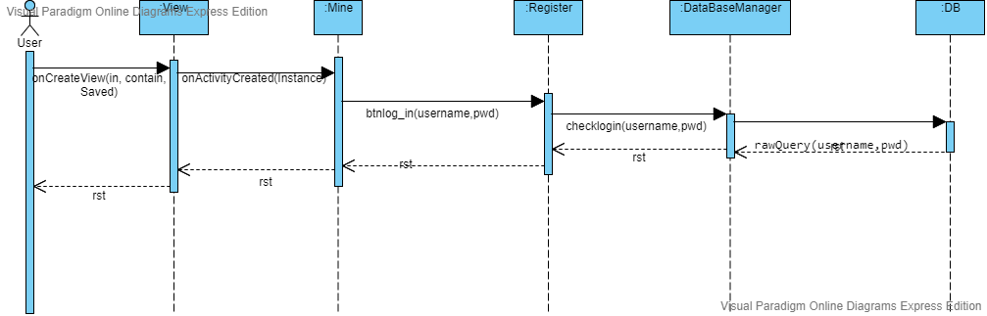
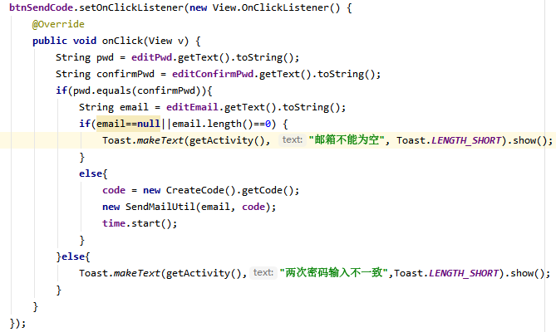
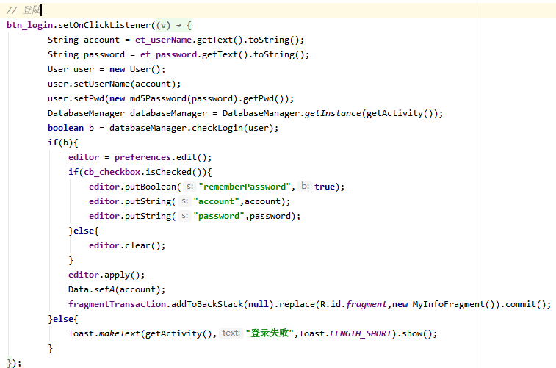
2
登陆，注册，找回密码子系统-顺序图

Slide 25
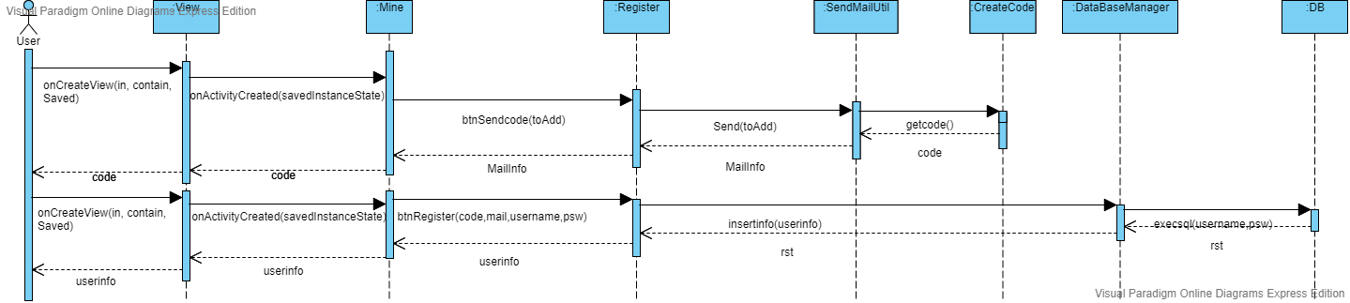
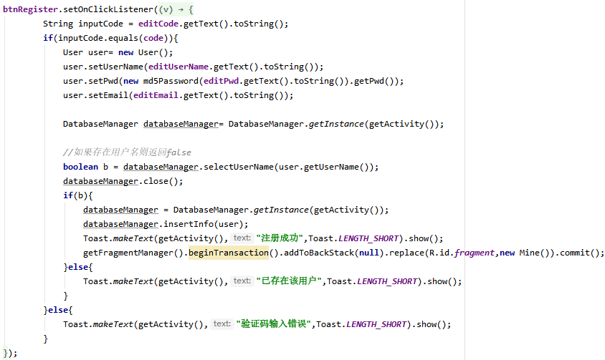
2
登陆，注册，找回密码子系统-顺序图

Slide 26
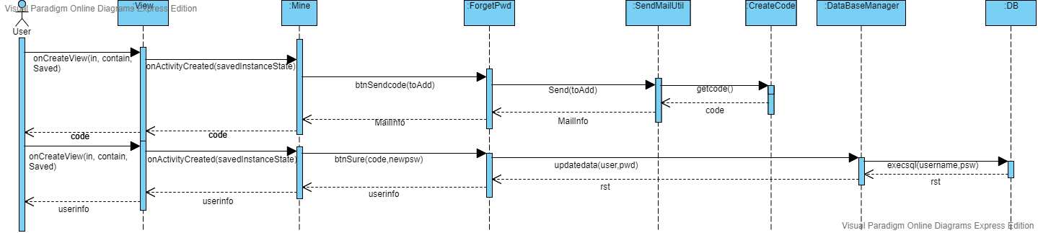
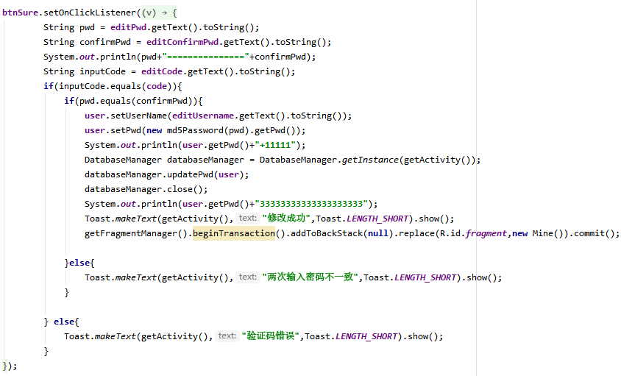
2
登陆，注册，找回密码子系统-顺序图

Slide 27
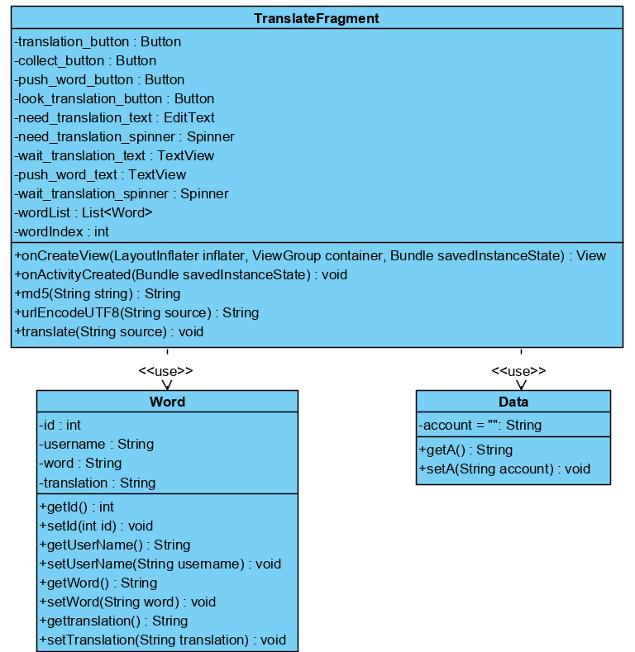
2
翻译，推送单词，单词本子系统-设计类图

Slide 28
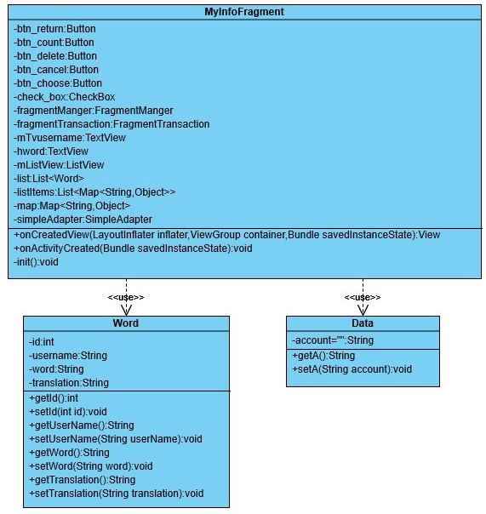
2
翻译，推送单词，单词本子系统-设计类图

Slide 29
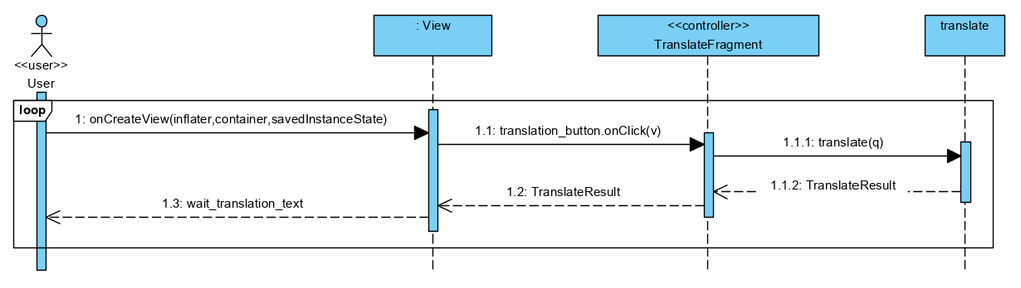
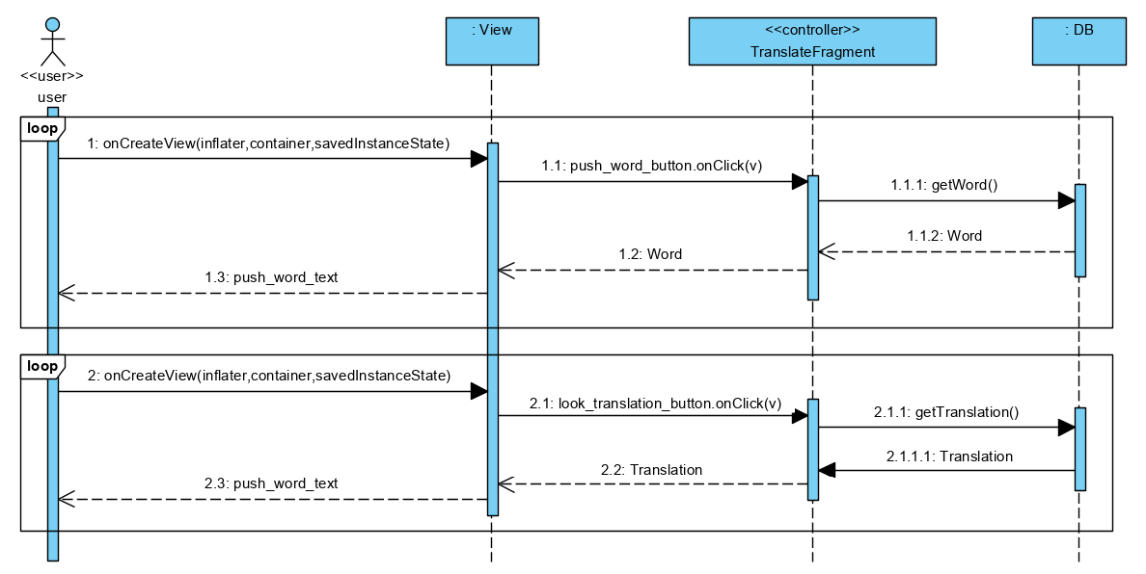
2
翻译，推送单词，单词本子系统-顺序图

Slide 30
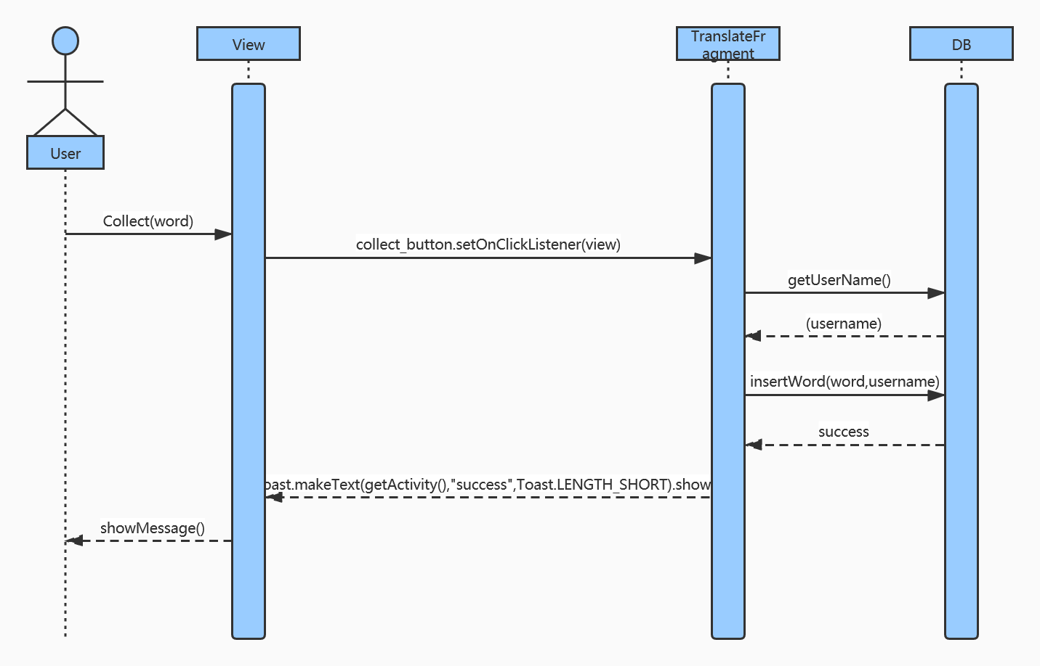
2
翻译，推送单词，单词本子系统-顺序图

Slide 31
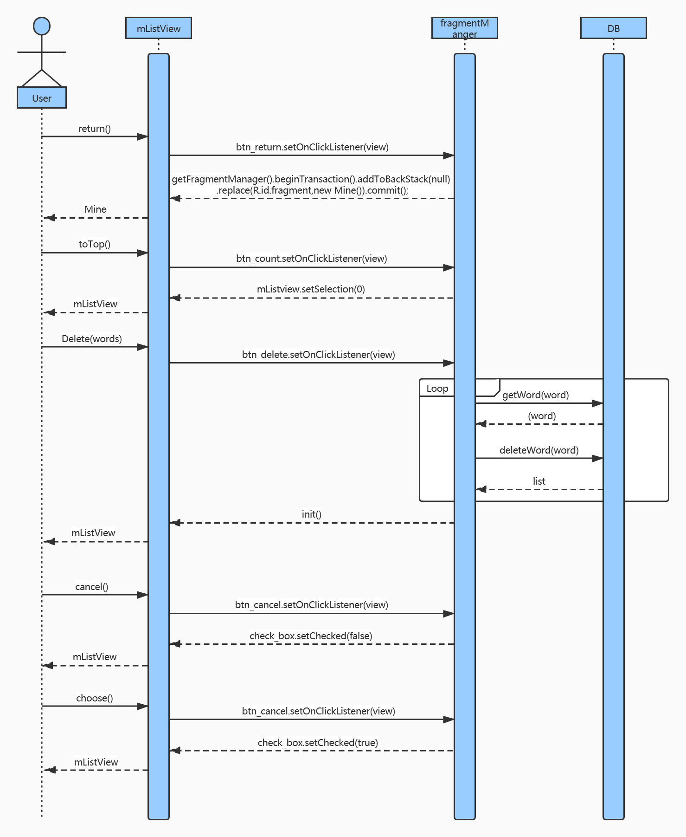
1
单词本（增删改查统）-顺序图

Slide 32
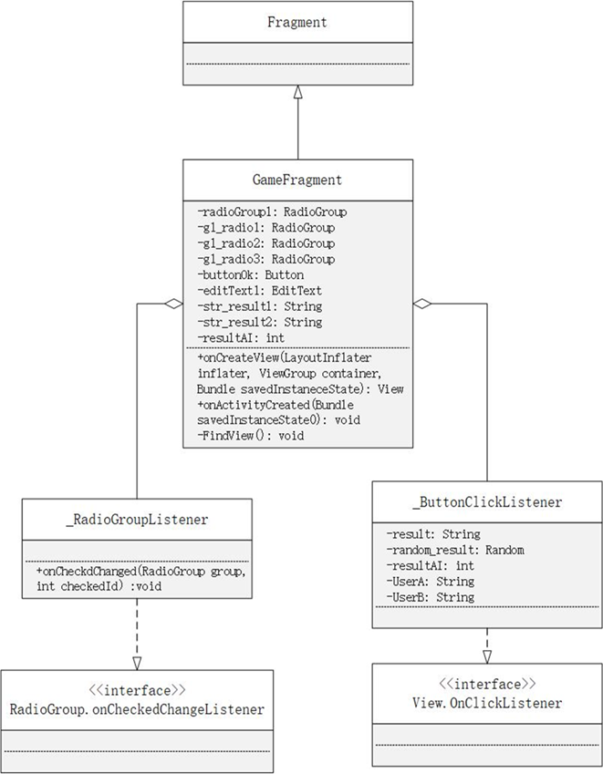
2
小游戏子系统-设计类图

Slide 33
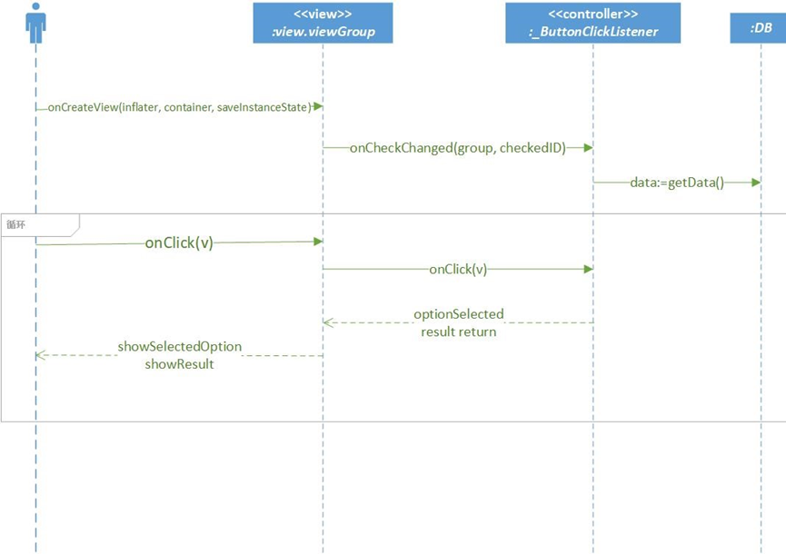
2
小游戏子系统-顺序图

Slide 34
系统测试

Slide 35
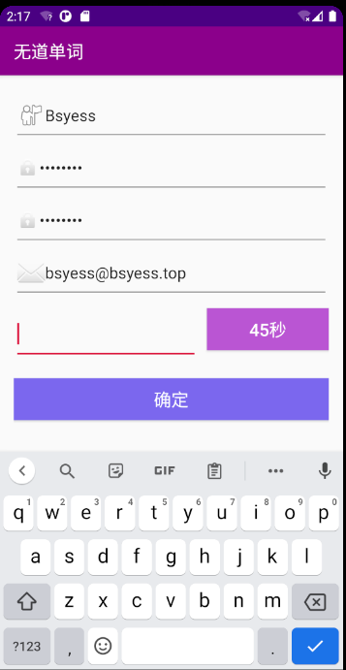
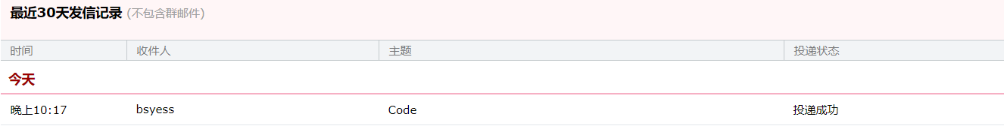
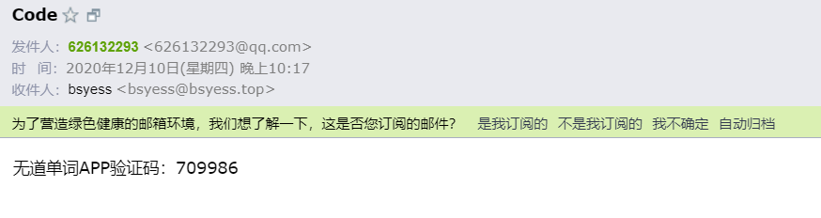
3
系统测试-注册功能
注册功能的测试包含了验证码发送与验证、数据库用户的添加和倒计时计数器等子功能的测试。
邮件服务器发送验证码
注册邮箱接收验证码

Slide 36
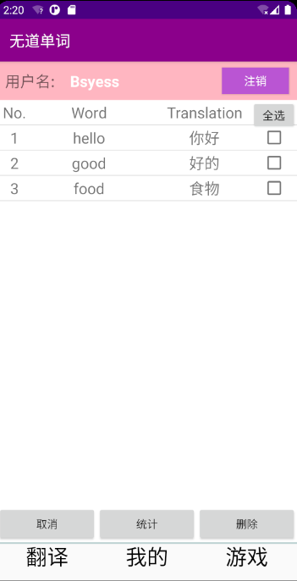
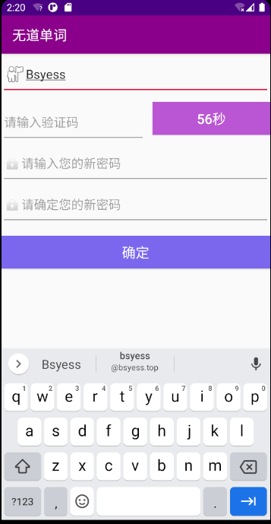
3
系统测试-登陆、找回密码功能
登陆功能的测试包含了数据库用户的验证子功能的测试。
找回密码功能的测试包含了验证码发送与验证、数据库用户信息的修改和倒计时计数器等子功能的测试。

Slide 37
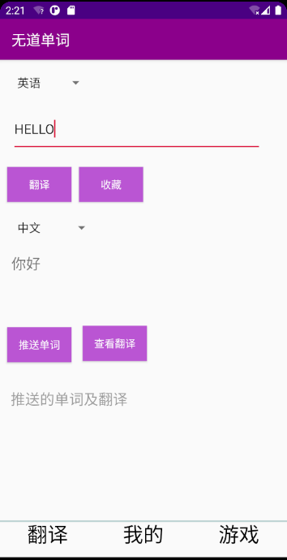
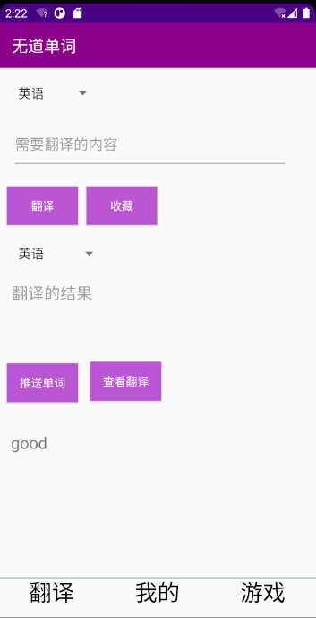
3
系统测试-翻译、推送单词功能
翻译功能的测试包含了翻译子功能的测试。
推送单词功能的测试包含了数据库用户信息的读取和翻译等子功能的测试。

Slide 38
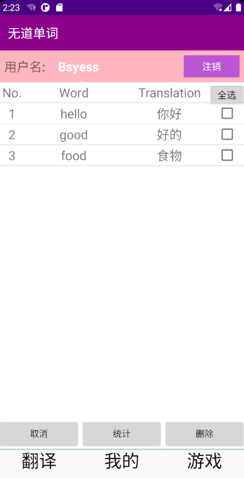
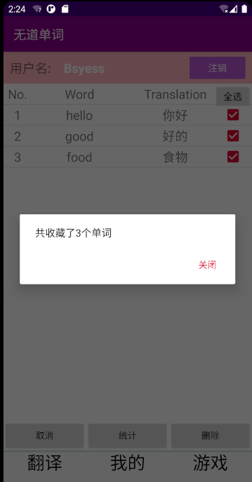
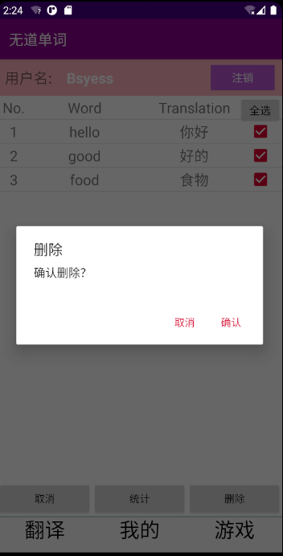
3
系统测试-单词本功能
单词本功能的测试包含了数据库用户信息的读取，数据库单词信息的读取和数据库的增加和删除等子功能的测试。

Slide 39
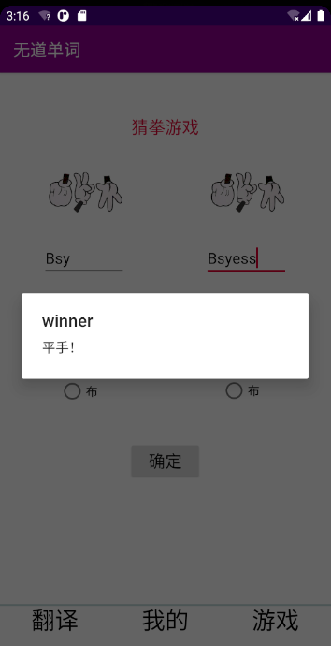
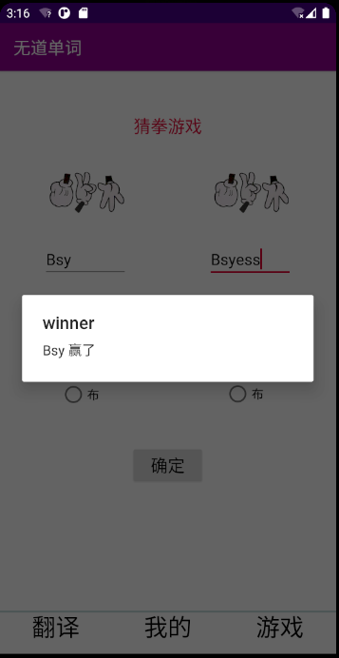

3
系统测试-小游戏功能
小游戏功能的测试包含了后台判断游戏结果和游戏结果的显示等子功能的测试。

Slide 40
后期计划

Slide 41
4
后期计划
1.开设云端信息同步
目前，我们的应用程序只是在手机本地端建设了一个数据库，存储用户信息，单词表等相关内容。因此这一用户的信息在更换手机后便不再保留，对用户的使用带来较大影响。在后续过程中，我们计划租赁一个云端服务器，将用户的信息等定期备份到服务器端，当用户更换手机后，可以凭用户名+邮箱进行信息恢复。
2.邮箱推广
基于用户的邮箱信息，我们会定期进行相关产品及赞助商信息的推广，并且对成功参与活动的用户，给予云端存储空间，更多单词书，更多主题背景等的奖励。
3.进一步提高用户粘性与安全性
目前我们是基于邮箱+验证码的方式进行验证。参照其他厂商产品的注册方式，我们计划引入手机号+短信验证码的方式注册形式，并将邮箱作为辅助验证手段，这样可以进一步提高用户对于本产品的依赖性，同时有效的提高了用户的信息安全。
4.游戏与广告结合
可以在小游戏中安放一些广告，进而得到一些赞助商的支持。
5.小游戏功能优化
多人游戏选择完后选择暂时不可见，增加和电脑对战的单人游戏。

Slide 42
系统演示

Slide 43
谢谢！

